Slide 1
引言

Slide 2
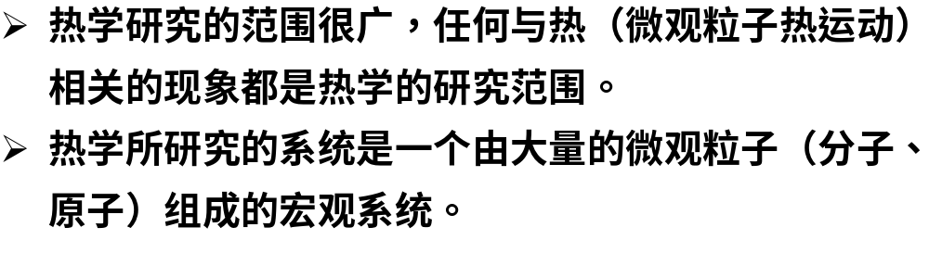
1．热学的研究对象
研究一个与温度有关的各种宏观现象——热现象，以及这些现象的微观机制。

Slide 3
2.宏观与微观
2.1 宏观现象与宏观量：宏观现象即一个系统所表现出来的各种物理性质以及这些性质的变化规律。描述一个系统宏观性质的物理量称为宏观量。例：P、V、T、E、C等。
2.2 微观运动与微观量：微观运动即系统内部的微观粒子的热运动。描述微观粒子热运动的物理量称为微观量。例：m、v、ε 等。
2.3 宏观与微观的关系：微观粒子的热运动与系统的各种宏观热现象之间存在着内在的联系。宏观量等于微观量的统计平均值。

Slide 4
3．热学的两种研究方法
宏观方法：把系统看成一个整体，从基本的热力学定律（这些定律是从观察、实验中总结出来的）出发，通过严密的逻辑推理的方法研究系统的各种宏观性质及其变化规律——热力学。
微观方法：依据微观粒子热运动所满足的力学定律，通过统计的方法研究系统的宏观性质，并揭示各种热现象的本质——统计物理学。

Slide 5
第五章 气体动理论

Slide 6
§5-1 平衡态 状态参量 状态方程
§5-2 气体分子热运动及其统计规律
§5-3 麦克斯韦速率分布
§5-4 理想气体的压强与温度
§5-5 能量均分定理 理想气体的内能
§5-6（简介）分子的平均碰撞频率和平均自由程
§5-7（简介）输运现象

Slide 7
§5-1 平衡态 状态参量 状态方程

Slide 8

1.热力学系统
把研究的对象视为一个系统，称为热力学系统，而系统以外的部分则称为外界。
热力学系统是一个由大量的微观粒子（分子、原子）组成的宏观系统。
外界
热力学系统与外界之间通过做功，热传递和粒子交换而相互联系。
热力学系统

Slide 9
2.平衡态
在不受外界影响的条件下，系统的宏观性质不随时间改变的状态，称为平衡态。
平衡态是一种动态平衡状态

Slide 10
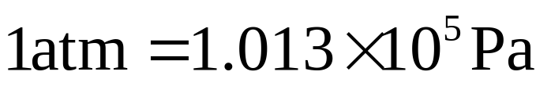
3. 状态参量
3.1 状态参量：描述热力学系统平衡态宏观性质的物理量。
例：p、T、V、E、S ...
3.2 气体状态参量：压强(P)、体积(V)、温度(T)
压强（p）：作用于容器壁上单位面积的力。
单位：帕斯卡（Pa）、大气压（atm）
体积（V）：分子热运动所能达到的空间，即容器体积。
单位：立方米（m³）、升（L）

Slide 11
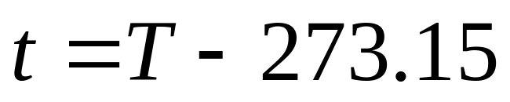
温度（T）：互为热平衡的系统所具有的的一个共同的宏观性质，称为系统的温度 。
A
导热板
温标：温度的定量表示。
B
摄氏温标：t（⁰C）
热力学温标：T（K）
A、B 两系统达到 热平衡 时，两系统具有一个共同的宏观性质—— 温度 。

Slide 12
一些典型的温度值
大爆炸后的宇宙温度 | 10³⁹ K
实验室能够达到的最高温度 | 10⁸ K
太阳中心的温度 | 1.5×10⁷ K
太阳表面的温度 | 6000 K
地球中心的温度 | 4000 K
水的三相点温度 | 273.16 K
微波背景辐射温度 | 2.7 K
实验室能够达到的最低温度（激光制冷） | 2.4×10⁻¹¹ K

Slide 13
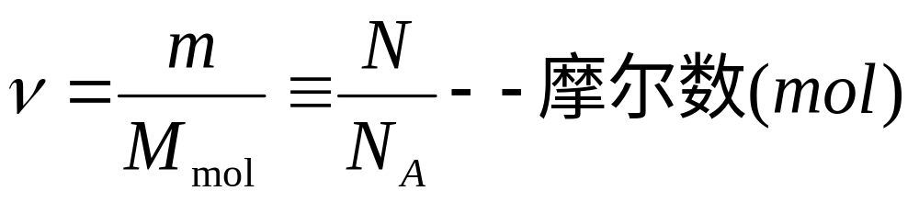
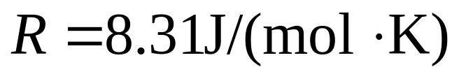
4.状态方程
4.1 状态方程：状态参量（P，V，T）之间的关系，即
f（P, V, T）=0
4.2 理想气体状态方程
PV=νRT
－－气体普适常量

Slide 14
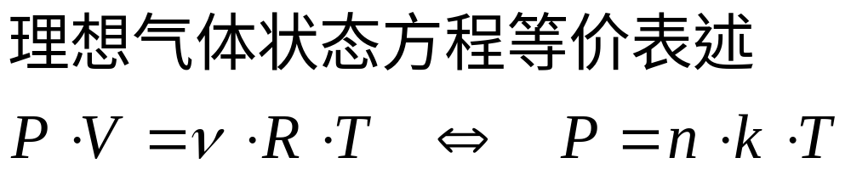
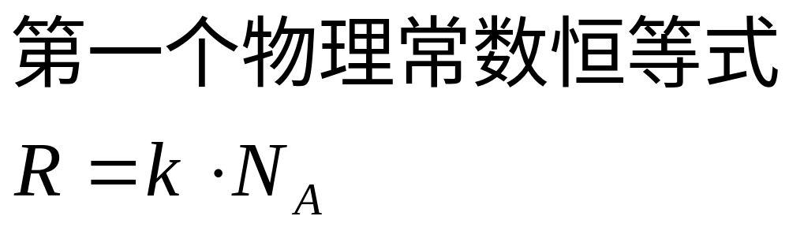
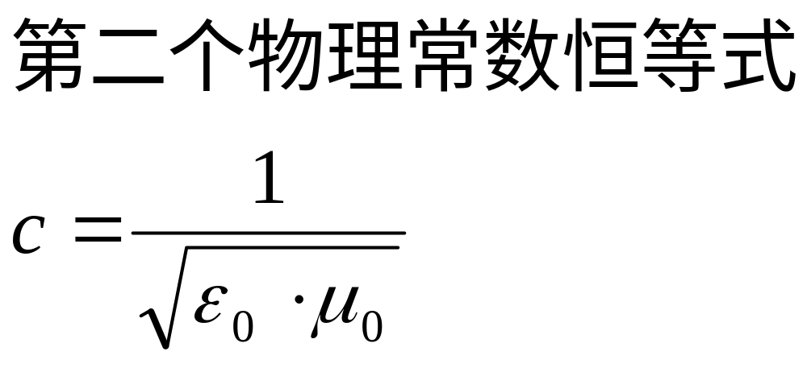

Slide 15
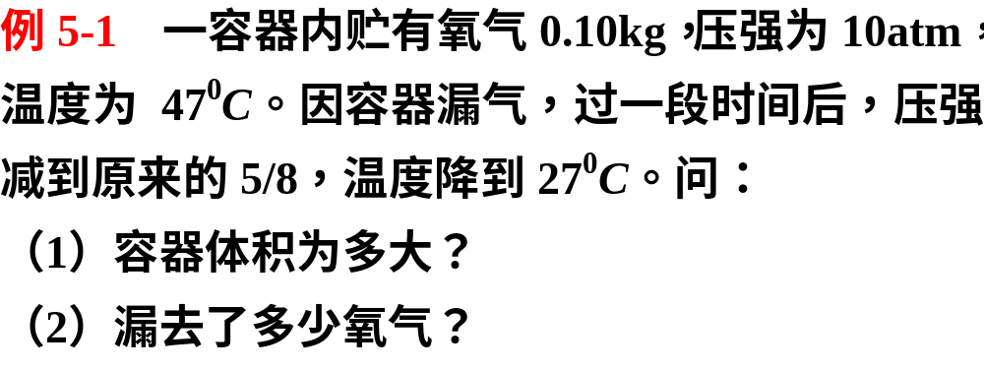

Slide 16
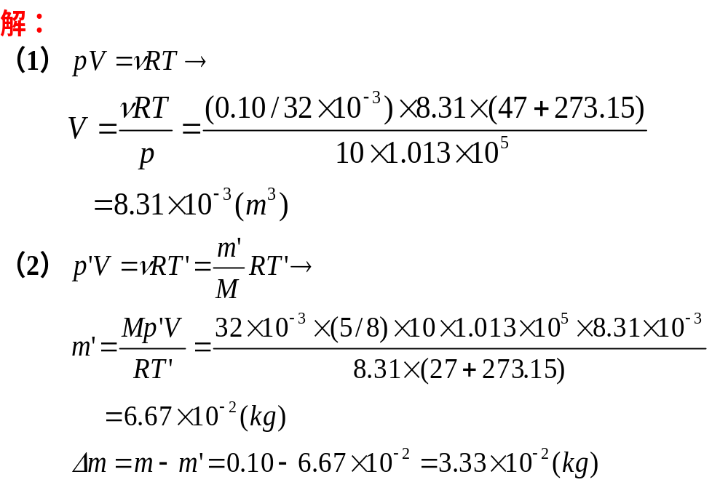

Slide 17
§5-2 分子热运动及其统计规律

Slide 18
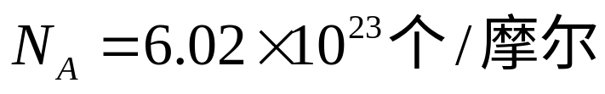
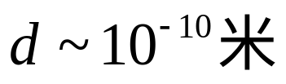
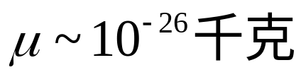
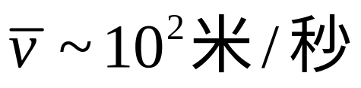

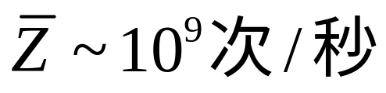
1.气体分子热运动的微观模型
1）气体系统由大量的分子组成。
2）每个分子都在作不停的运动──热运动。由于分子之间频繁的碰撞，分子的运动是杂乱无章的。
3）气体分子之间的相互作用力很小（一般可忽略）。

Slide 19


Slide 20
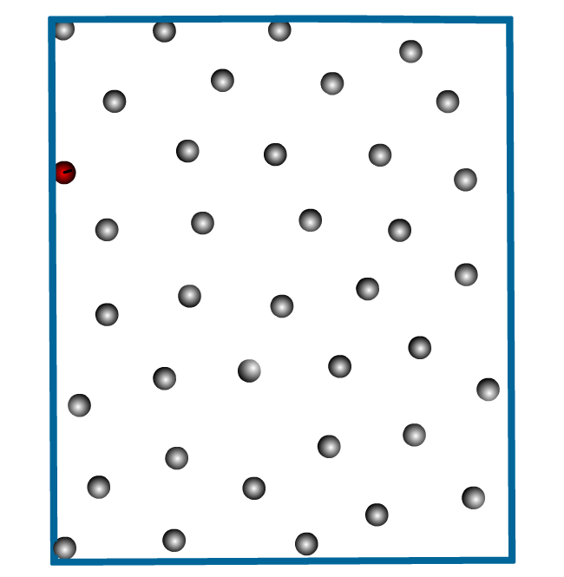

Slide 21

2．分子热运动的统计规律
个别分子的运动是杂乱无章的，但大量分子运动的集体表现存在着一定的统计规律。
例：
1. 掷骰子

Slide 22
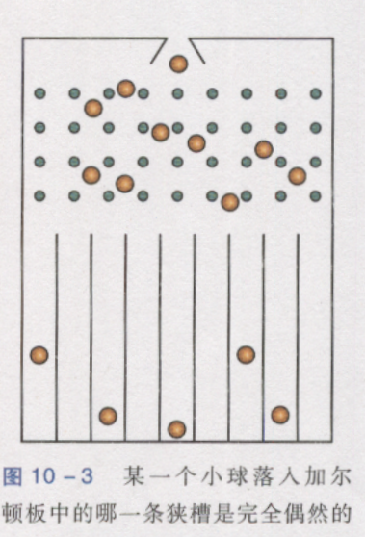
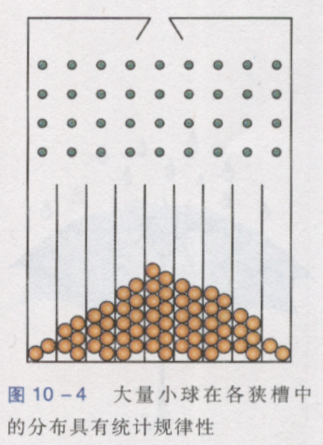
2.伽尔顿板实验

Slide 23
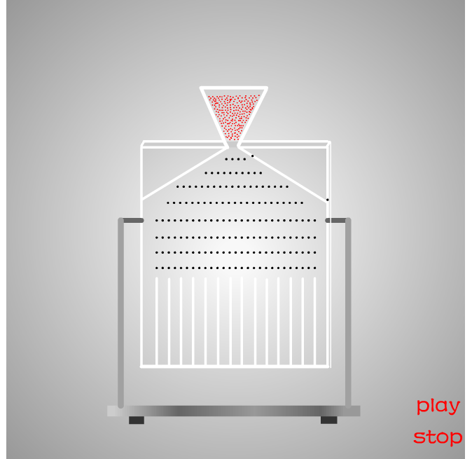

Slide 24
统计物理关心两件事：
分布
平均值

Slide 25
3.理想气体的微观模型
1）分子本身的线度比起分子间的间距小得多而可忽略不计。
2）除了碰撞的瞬间外，分子之间以及分子与容器壁之间的相互作用力可忽略不计。
3）分子之间以及分子与容器壁之间的碰撞都是弹性碰撞
——理想气体分子可视为自由的、无规则运动的弹性质点群。

Slide 26
§5-3 麦克斯韦速率分布

Slide 27
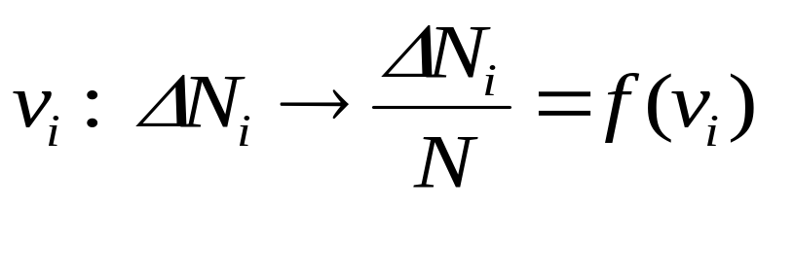
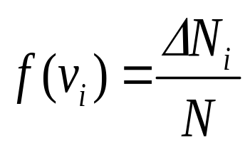
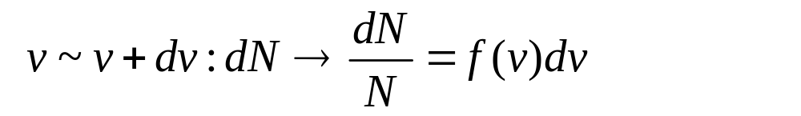
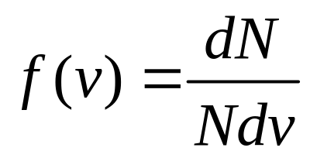
1．气体分子速率分布
f
离散：
－－分布函数
O
v
v₁
v₂
v₃
v₄
v₅
连续：
f
－－分布函数
O
v
v
v+dv

Slide 28
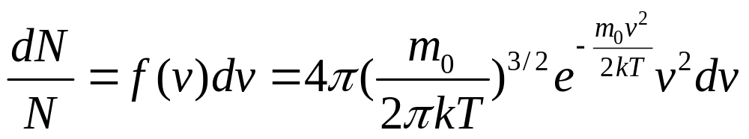

2．麦克斯韦速率分布
处于平衡态下的理想气体系统，分子速率在v～v+dv区间内的分子数占总分子数的百分比为
其中k＝1.38×10^{－23} J/K为玻尔兹曼常数。

Slide 29
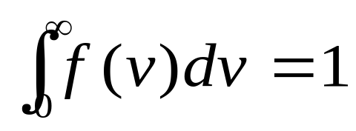
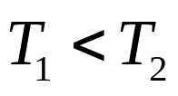
f(v)的性质：
1）存在最可几速率v_{p}
2）T增大，速率大的分子数增多，v_{p}增大
3）f(v)满足归一化条件：
f
T₁
T₂
O
v_{p1}
v_{p2}
v

Slide 30
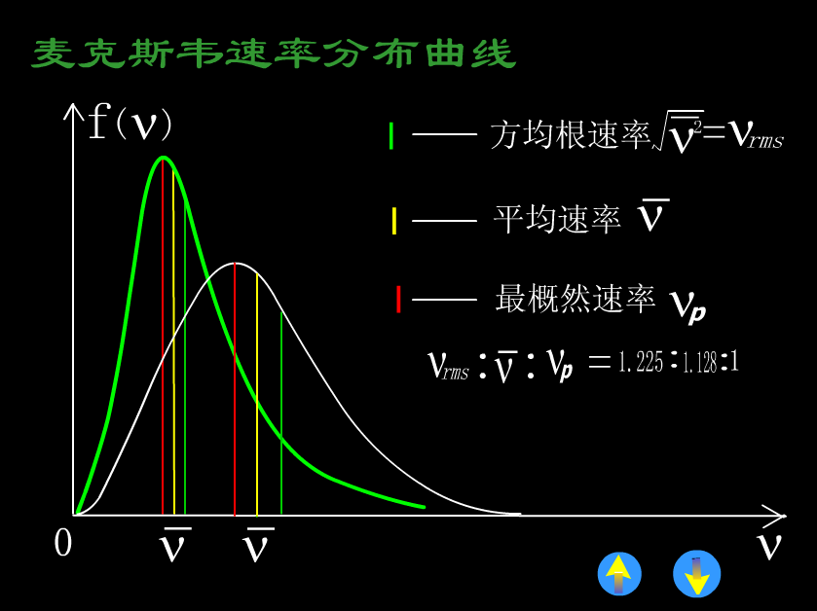

Slide 31

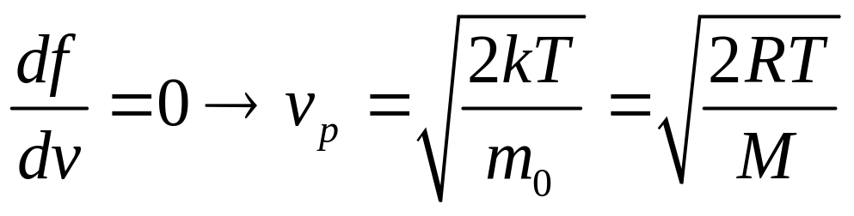
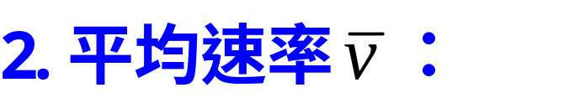
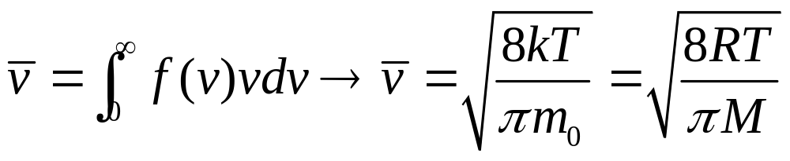

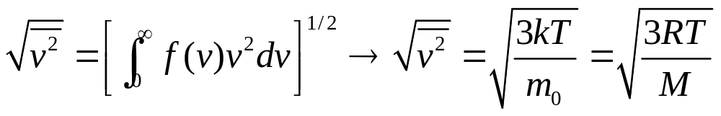
3. 三个统计速率

Slide 32
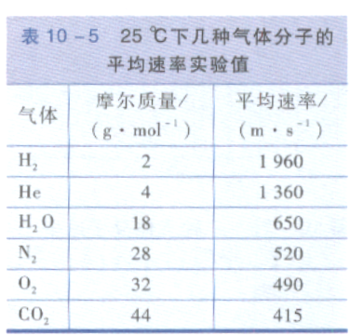

Slide 33
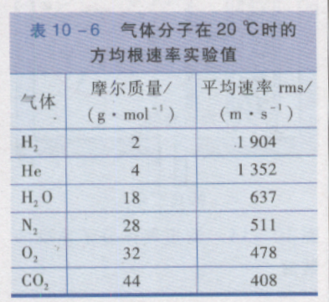

Slide 34
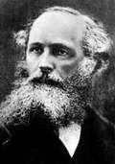
麦克斯韦
Maxwell，James Clerk
(1831～1879)

Slide 35
英国物理学家。经典电动力学的创始人，统计物理学的奠基人之一。1831 年 6月13日生于爱丁堡，1879 年11月5日卒于剑桥。1847～1850 年在爱丁堡大学学习，1850 ～1854年入剑桥三一学院攻读数学。1856～1860年担任阿伯丁郡的马里查尔学院教授。1860～1865年在伦敦皇家学院执教，并从事气体运动理论的研究 。 1860 年为英国皇家学会会员。1871年任剑桥大学教授，创建并领导了英国第一个专门的物理实验室 卡文迪什实验室 。麦克斯韦的主要贡献是创立了经典电动力学。他发展了M.法拉第关于电、磁相互作用必须通过中间媒质的思想，并把这种中间媒质称为以太 (后来研究表明，不存在所谓的以太，这种中间媒质实际上是电磁场)，并在此基础上提出了位移电流的概念 。

Slide 36
麦克斯韦研究了法拉第的电磁场设想，于1864年发表了《电磁场动力学理论》，提出包括偏微分方程的麦克斯韦方程组，概括了当时已知的关于电磁现象的一切实验结果，从而创立了经典电动力学。他根据这一理论得出结论：存在着电磁波；电磁波在真空中传播的速度等于光速；光的本质是电磁波；电磁波会产生压力等 。 麦克斯韦在这一期间的著作还有 1855～1856年发表的《论法拉第力线 》、1861～1862 年发表的《论物理力线》、1873年发表的《电学和磁学论》等。1868年继W.韦伯等之后，他以更高的精确度测定了电荷的静电单位对电磁单位的比值，并证实了它就等于光速。麦克斯韦在气体运动理论、光学、热力学和弹性理论方面也作出了重要贡献 ，1860年得出了理想气体分子按速度的统计分布律，计算了分子的自由程。他在1861年提出，彩色是由红、绿、蓝三基色组成的，他还是第一批彩色照片的制作者之一。1873～1874年他发现了双折光现象。

Slide 37
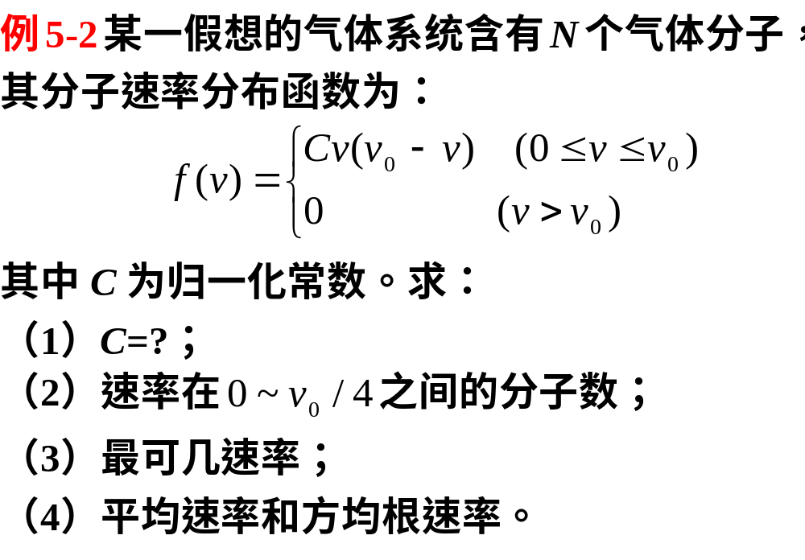

Slide 38
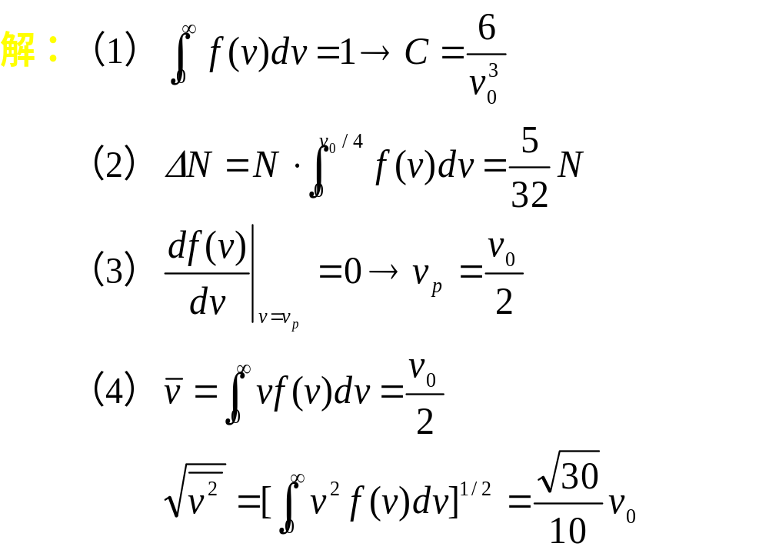

Slide 39
§5-4 理想气体的压强与温度

Slide 40
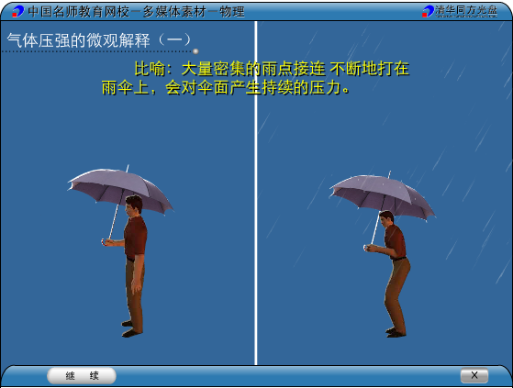
1.理想气体的压强
1.1 气体压强的微观机制：
压强是大量分子对容器壁发生碰撞， 从而对容器壁产生冲力的宏观效果。

Slide 41
1.2 理想气体的压强公式
m₀v_{i}′
x
dS
x
v_{i}
m₀v_{i}
v_{ix}dt

Slide 42

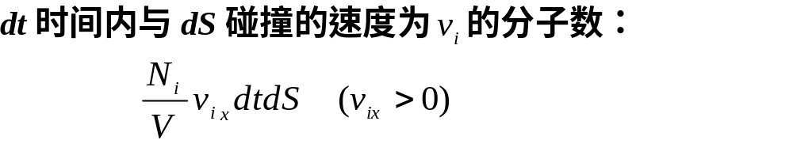


Slide 43
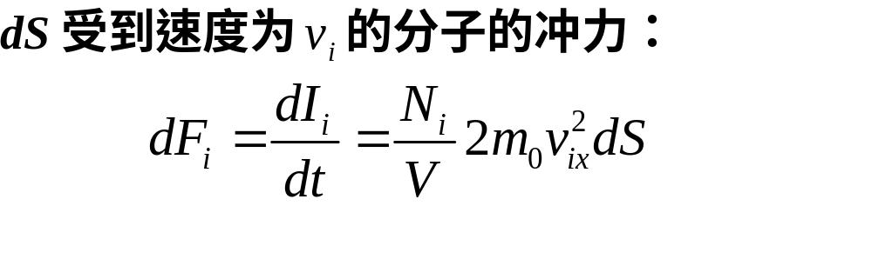
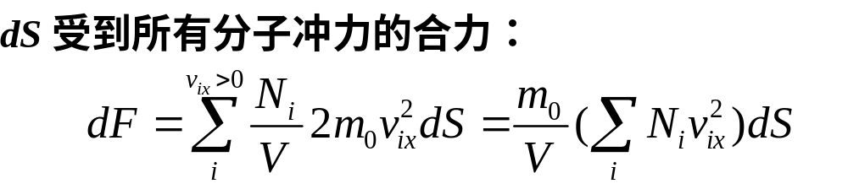
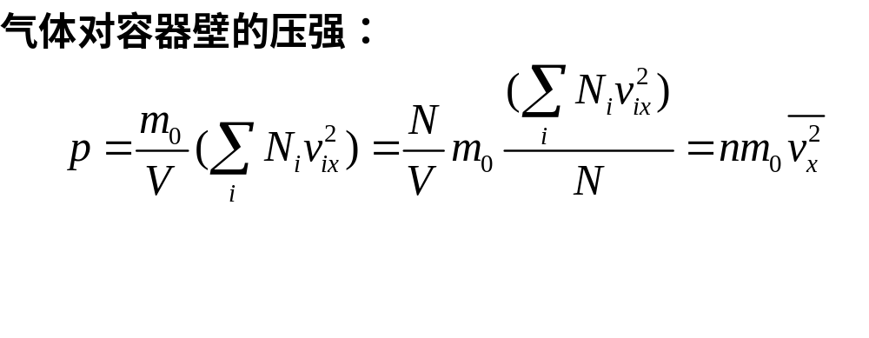

Slide 44
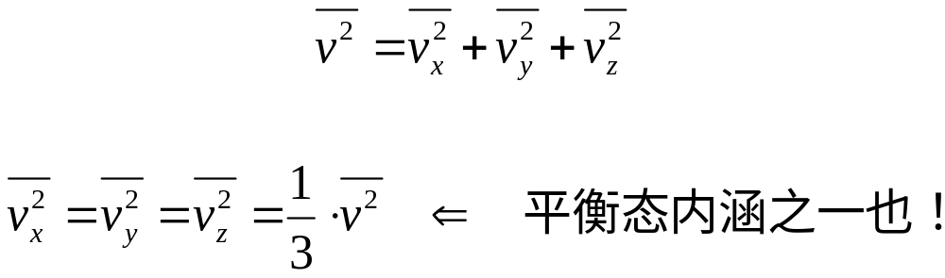
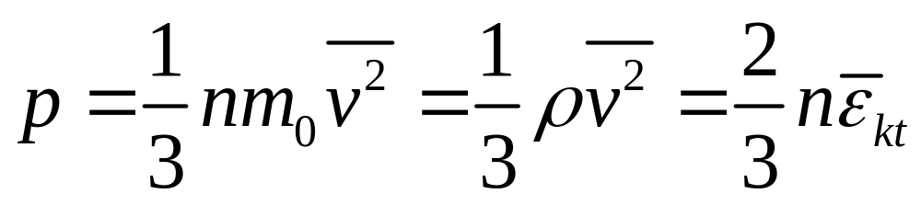
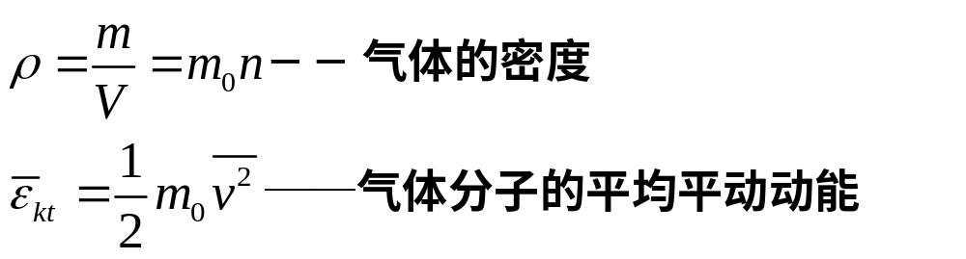

Slide 45
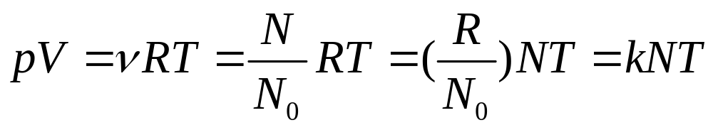
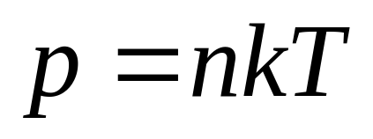
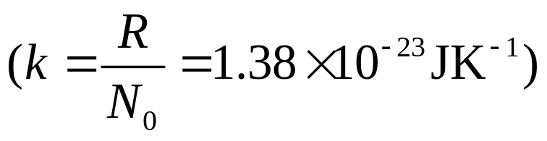
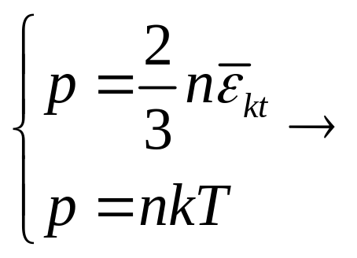
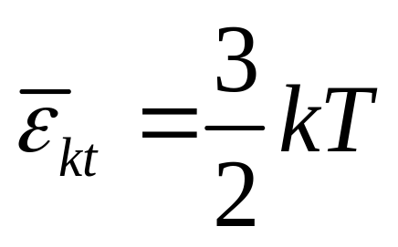
2.理想气体的温度
2.1 理想气体状态方程另一种形式
2.2 理想气体的温度

Slide 46
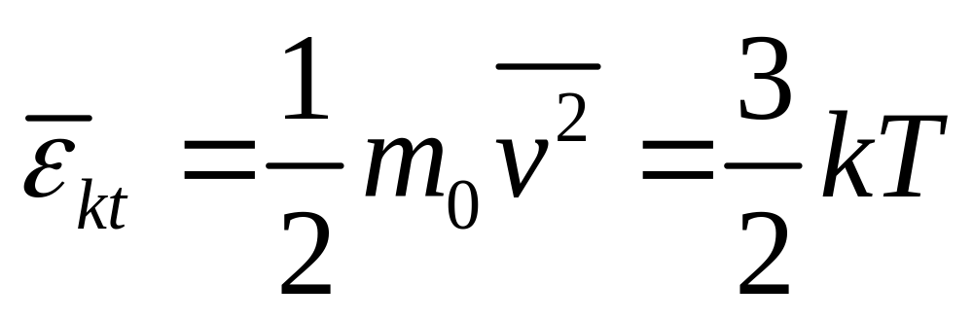

结论：气体的温度是气体分子平均平动动能的量度，是大量气体分子热运动的一种宏观表现。

Slide 47



Slide 48

§5-5 能量均分原理 理想气体的内能

Slide 49



1．自由度
1.2 自由度的概念：决定一个物体在空间的位置所需的独立坐标数称为该物体的自由度数。
质点：i=3：P(x,y,z)
A
刚体：i=6：
z
θ
C
O
y
x

Slide 50


1.2 刚性分子的自由度数
单原子分子
单原子分子
多原子分子
非刚性分子：i = t + r + s

Slide 51

2．能量均分原理（理想气体平衡态的内涵之一）
处于温度为T的平衡态的气体中，分子热运动的动能平均地分配在每一自由度上，分子沿每一自由度运动的平均动能均等于kT/2
例：
能量均分原理来自气体分子热运动的混沌性。

Slide 52

推论：刚性分子的平均动能：

Slide 53


3．理想气体内能
3.1 内能：系统内分子的热运动动能与分子间相互作用势能的和。
3.2 理想气体的内能：系统内所有分子热运动能量的和。常温下理想气体内能

Slide 54

4．能量均分原理的局限性
能量均分原理是经典统计的结果，高温下与实验符合较好，但在低温下与实际存在较大偏差。

Slide 55



Slide 56
§5-6 平均碰撞频率和平均自由程
（简介：不考！）

Slide 57



1．平均碰撞频率和平均自由程的概念

Slide 58


单位时间内一个分子与其它分子碰撞的平均次数。
一个分子在两次连续碰撞间自由运动的平均路程。

Slide 59




2．平均碰撞频率和平均自由程的计算

Slide 60




d
A
d
d

Slide 61





Slide 62



Slide 63
§5-7 输运现象
（简介：不考！）

Slide 64

输运现象
如果系统各部分的物理性质是不均匀的（例如流速、温度和密度等的不相同），则由于分子间的相互碰撞和相互搀和，各部分之间将产生动量、能量和质量的转移，这种现象称为气体的输运现象。

Slide 65






1．内摩擦现象
1.1 内摩擦现象：流动中的流体，当各层速度不同时，在相邻两层的接触面上将产生阻碍两层之间相对运动的等值反向的摩擦力，这种现象称为内摩擦现象。
1.2 内摩擦现象的宏观规律
z
O
y

Slide 66

1.3 内摩擦现象的微观机制
由于分子的相互搀和与相互碰撞，使相邻两层之间产生动量净迁移，从而在两层分界面产生一对阻碍相对运动的力。
可以证明：

Slide 67



2．热传导现象
2.1 热传导现象：当物体各部分温度不同时，由于分子间的相互碰撞和相互馋和而使热量将从温度较高处向温度较低处传递的现象称为热传导现象。
z
2.2 热传导现象的宏观规律
dQ
O
T

Slide 68

2.3 热传导现象的微观机制
由于不同部分的分子相互碰撞和搀和，由此导致分子热运动的能量从温度高处向温度低处输运，产生宏观上的热量传递。
可以证明：

Slide 69






3．扩散现象
3.1 扩散现象：当物体中密度不均匀时，由于分子的热运动使粒子从密度较大处向密度较小处迁移的现象，称为扩散现象。
z
3.2 扩散现象的宏观规律
O
ρ

Slide 70

3.3 扩散现象的微观机制
由于分子的热运动，使得不同部分的分子相互搀和，从而导致粒子从密度较大处向密度较小处迁移。
可以证明：

